Slide 1

Intelligence artificielle générative
Module: Culture digitale
Réalisé par: diro name hena !!!!!!

Slide 2
Définition
L’intelligence artificielle générative (IA générative) est un domaine de l’IA qui permet de créer de nouveaux contenus (texte, image, son, vidéo, code, etc.).
Elle repose sur des modèles d’apprentissage automatique, notamment les réseaux de neurones profonds.
Contrairement à l’IA traditionnelle qui analyse ou classe, l’IA générative produit des données originales à partir d’un apprentissage sur de grandes quantités de données existantes.

Slide 3
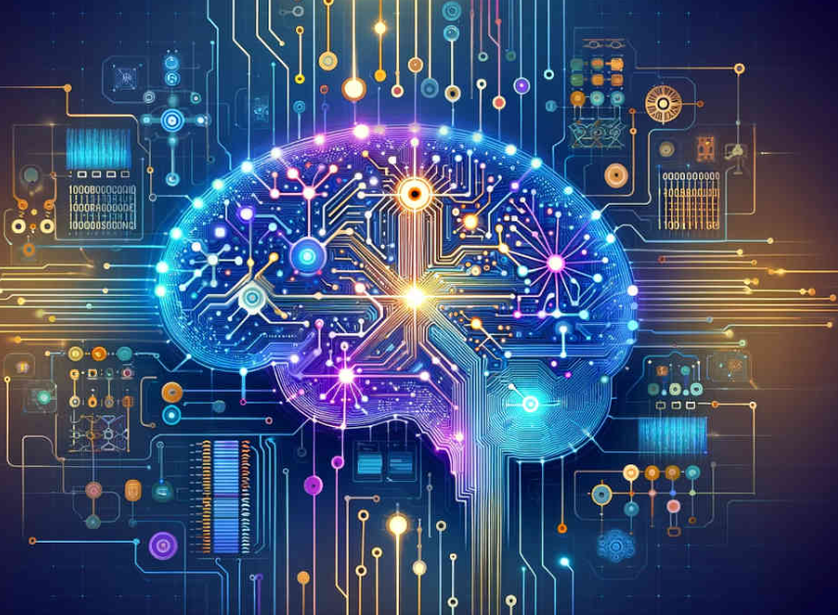
llustration de l’IA générative
« Représentation visuelle de l'intelligence artificielle générative »

Slide 4
Cadres principaux de l’IA générative
GPT
GAN
Modèle de langage basé sur des transformeurs, pré-entraîné sur de vastes corpus textuels
Utilise deux réseaux de neurones (générateur et discriminateur)

Slide 5
Modalités de l'IA générative
Modalité | Caractéristiques principales
Texte | Génération d’articles, résumés, dialogues, réponses automatiques (ex : ChatGPT).
Code | Production de code source dans divers langages, complétion, débogage (ex : GitHub Copilot).
Images | Création d’images réalistes ou artistiques à partir de texte (ex : DALL·E, Midjourney).
Molécules | Génération de structures moléculaires pour la recherche en chimie ou médecine (ex : Insilico).
Musique | Composition automatique de morceaux musicaux avec instruments et voix (ex : Jukebox).
Vidéo | Production de clips animés ou réalistes à partir de scripts ou images (ex : Sora, Runway).
Multimodal | Combinaison de plusieurs modalités (texte + image + son) pour des réponses complexes.

